Slide 1
[б] авазы һәм Бб хәрефләре
Казан шәһәре Совет районы 20 нче гимназиянең башлангыч сыйныф укытучысы
Минимуллина А.Х төзеде

Slide 2
тизәйткеч
Бура бурый бурачы,
Бурасы да бура соң!
Бурачыга дәрт биреп
Курай уйный курайчы.
Килә минем бурачы да,
Курайчы да буласы.

Slide 3
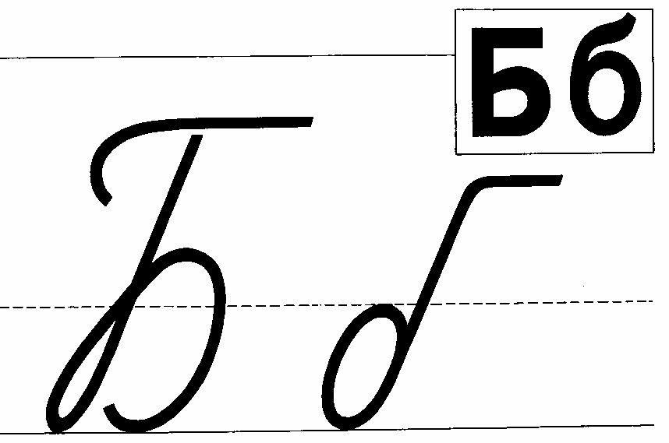

Slide 4
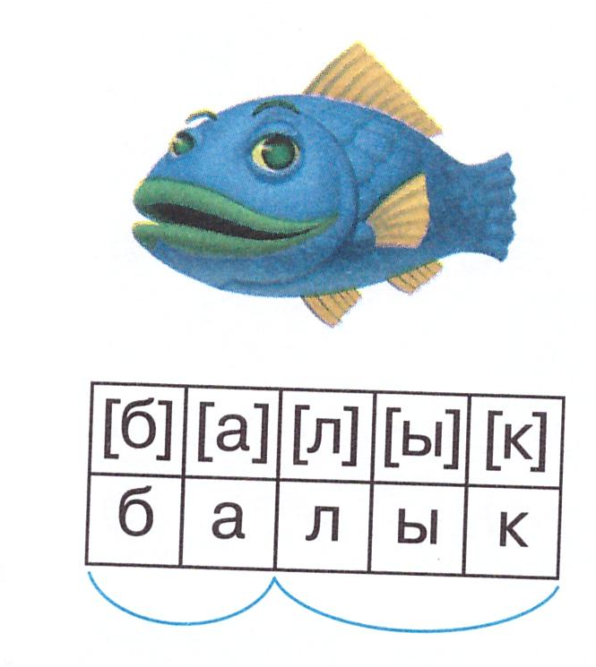

Slide 5
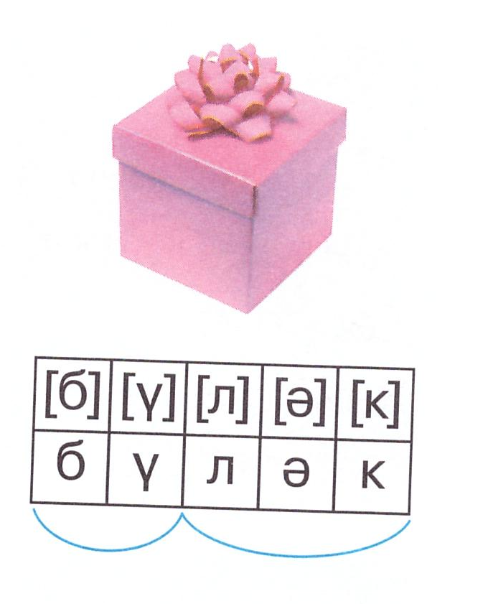

Slide 6
